Slide 1
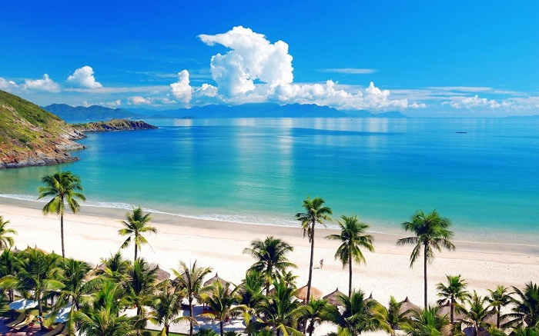
TIẾT 47 – BÀI 38
PHÁT TRIỂN TỔNG HỢP KINH TẾ BIỂN VÀ BẢO VỆ TÀI NGUYÊN,
MÔI TRƯỜNG BIỂN – ĐẢO

Slide 2
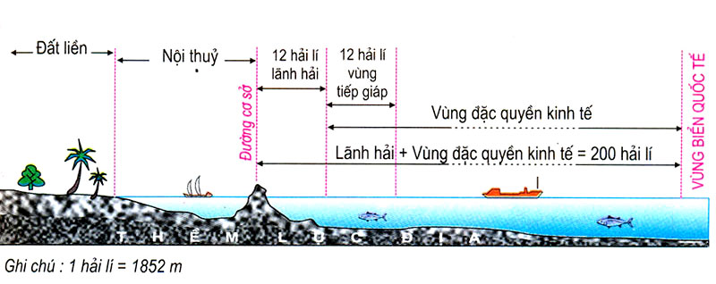
Sơ đồ cắt ngang vùng biển Việt Nam

Slide 3
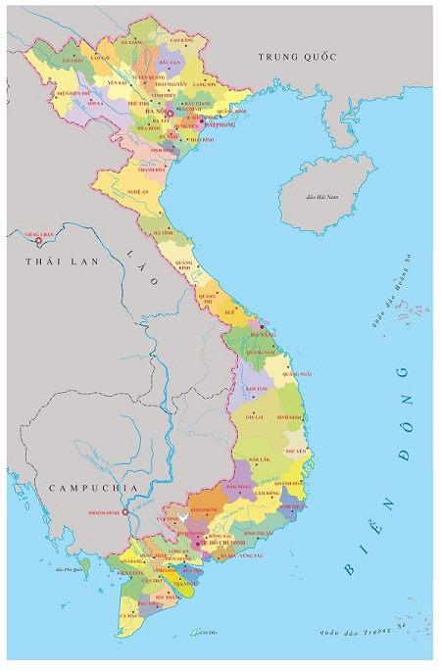
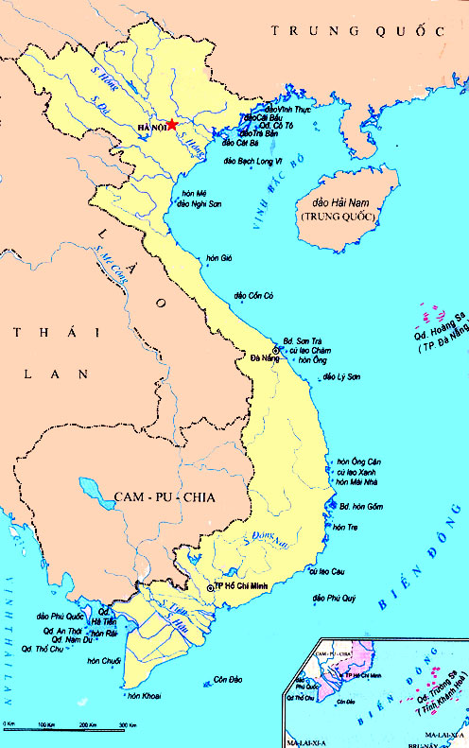
Đội 1. Quan sát át lát địa lý VN, kể tên các tỉnh, thành phố trực thuộc trung ương tiếp giáp với biển theo thứ tự từ Bắc vào Nam?
Đội 2. Quan sát lược đồ H38.2, kể tên một số đảo và quần đảo lớn của nước ta theo thứ tự từ Bắc vào Nam?

Slide 4
Đội 1. Quan sát át lát địa lý VN, kể tên các tỉnh, thành phố trực thuộc trung ương tiếp giáp với biển theo thứ tự từ Bắc vào Nam?
1.Quảng Ninh
2.Hải Phòng
3.Thái Bình
4.Nam Định
5.Ninh Bình
6.Thanh Hóa
7.Nghệ An
8.Hà Tĩnh
9.Quảng Bình
10.Quảng Trị
11.Thừa Thiên Huế
12.Đà Nẵng
13.Quảng Nam
14.Quảng Ngãi
15.Bình Định
16.Phú Yên
17.Khánh Hòa
18.Ninh Thuận
19. Bình Thuận
20. Bà Rịa - Vũng Tàu
21. TP Hồ Chí Minh
22. Tiền Giang
23. Bến Tre
24. Trà Vinh
25. Sóc Trăng
26. Bạc Liêu
27. Cà Mau
28. Kiên Giang

Slide 5
Đội 2. Quan sát lược đồ H38.2, kể tên một số đảo và quần đảo lớn của nước ta theo thứ tự từ Bắc vào Nam?
Đ. Vĩnh Thực
Đ. Cái Bầu
Qđ. Cô Tô
Đ. Trà Bản
Đ. Cát Bà
Đ. Bạch Long Vĩ
Đ. Nghi Sơn
Đ. Cồn Cỏ
Qđ. Hoàng Sa
Phú Qúy
Côn Đảo
Qđ. Trường Sa
Qđ. Hà Tiên
Qđ. Thổ Chu
Qđ. Nam Du
Qđ. An Thới
Đ. Phú Quốc

Slide 6

Vùng biển nước ta rất rộng lớn, giàu có về tiềm năng nhưng muốn phát triển bền vững cần phải làm gì?

Slide 7

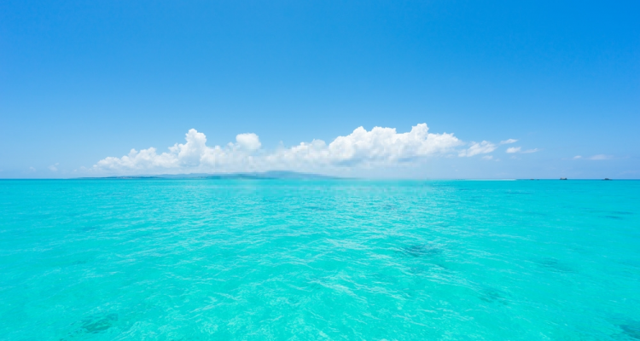
KINH TẾ BIỂN TỔNG HỢP
Khai thác, nuôi trồng và chế biến hải sản
Du lịch biển – đảo
Khai thác và chế biến khoáng sản biển
Giao thông vận tải biển

Slide 8
Thảo luận nhóm
02:00
Bắt đầu
Tổ 1, 2: Tìm hiểu ngành khai thác, nuôi trồng và chế biến hải sản.
(Tiềm năng, tình hình phát triển, khó khăn, giải pháp)
………………………………………………………………………………………………………………………………………………………………………………………………………………………………………………………………………………………………………………………………………………………………………………………………………………………………………………………………………………………………………………………………………………………………
Tổ 3, 4: Tìm hiểu ngành du lịch biển đảo.
(Tiềm năng, tình hình phát triển, khó khăn, giải pháp)
………………………………………………………………………………………………………………………………………………………………………………………………………………………………………………………………………………………………………………………………………………………………………………………………………………………………………………………………………………………………………………………………………………………………

Slide 9
Thảo luận nhóm
02:00
01:59
01:58
01:57
01:56
01:55
01:54
01:53
01:52
01:51
01:50
01:49
01:48
01:47
01:46
01:45
01:44
01:43
01:42
01:41
01:40
01:39
01:38
01:37
01:36
01:35
01:34
01:33
01:32
01:31
01:30
01:29
01:28
01:27
01:26
01:25
01:24
01:23
01:22
01:21
01:20
01:19
01:18
01:17
01:16
01:15
01:14
01:13
01:12
01:11
01:10
01:09
01:08
01:07
01:06
01:05
01:04
01:03
01:02
01:01
01:00
00:59
00:58
00:57
00:56
00:55
00:54
00:53
00:52
00:51
00:50
00:49
00:48
00:47
00:46
00:45
00:44
00:43
00:42
00:41
00:40
00:39
00:38
00:37
00:36
00:35
00:34
00:33
00:32
00:31
00:30
00:29
00:28
00:27
00:26
00:25
00:24
00:23
00:22
00:21
00:20
00:19
00:18
00:17
00:16
00:15
00:14
00:13
00:12
00:11
00:10
00:09
00:08
00:07
00:06
00:05
00:04
00:03
00:02
00:01
00:00
Tổ 1, 2: Tìm hiểu ngành khai thác, nuôi trồng và chế biến hải sản.
(Tiềm năng, tình hình phát triển, khó khăn, giải pháp)
………………………………………………………………………………………………………………………………………………………………………………………………………………………………………………………………………………………………………………………………………………………………………………………………………………………………………………………………………………………………………………………………………………………………
Tổ 3, 4: Tìm hiểu ngành du lịch biển đảo.
(Tiềm năng, tình hình phát triển, khó khăn, giải pháp)
………………………………………………………………………………………………………………………………………………………………………………………………………………………………………………………………………………………………………………………………………………………………………………………………………………………………………………………………………………………………………………………………………………………………

Slide 10
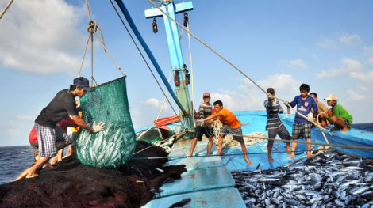
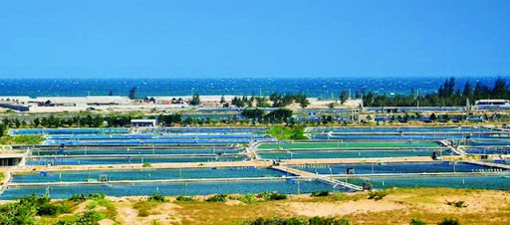
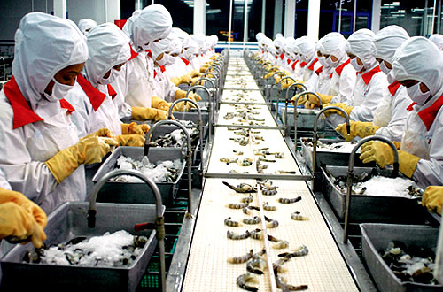
Tổ 1, 2: Tìm hiểu ngành khai thác, nuôi trồng và chế biến hải sản.
*Tiềm năng:
- Có hơn 2000 loài cá (khoảng 110 loài có giá trị xuất khẩu, 100 loài tôm...)
- Trữ lượng khai thác 1,9 triệu tấn/năm; khoảng 500 nghìn tấn/năm gần bờ.
*Tình hình phát triển: sản lượng khai thác và nuôi trồng thủy sản ngày càng tăng: 4,2 triệu tấn (năm 2007)
*Khó khăn:
-Hệ thống cơ sở vật chất nghề cá còn hạn chế, tàu đánh bắt xa bờ còn ít.
-Môi trường biển đang bị ô nhiễm, nguồn thủy sản bị suy giảm.
*Giải pháp:
-Đầu tư phát triển tàu đánh bắt xa bờ.
-Nuôi trồng hải sản trên biển, đảo.
- Phát triển đồng bộ công nghệ chế biến.

Slide 11
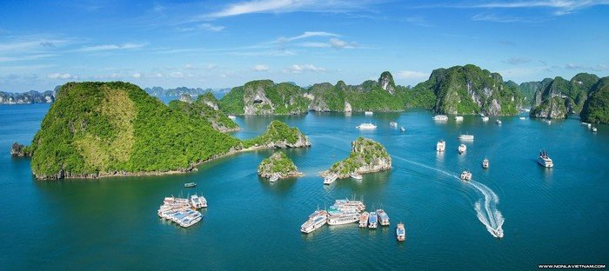
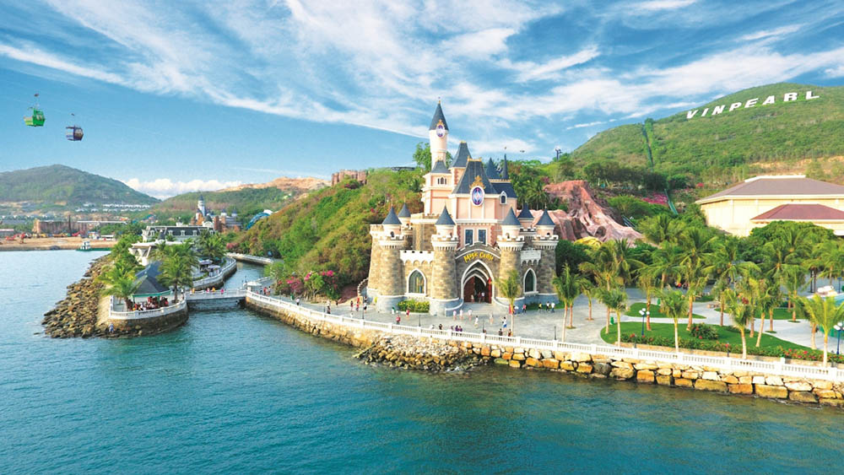
Tổ 3, 4: Tìm hiểu ngành du lịch biển đảo.
*Tiềm năng:
- Dọc bờ biển từ Bắc -> Nam có nhiều bãi cát rộng, phong cảnh đẹp thuận lợi xây dựng khu du lịch và nghỉ dưỡng.
- Nhiều đảo có phong cảnh đẹp (vịnh Hạ Long, đảo Phú Quốc...)
*Tình hình phát triển:
Thu hút nhiều du khách trong và nhiều nước.
Tập trung hoạt động tắm biển.
*Khó khăn:
- Cơ sở hạ tầng dịch vụ chưa phát triển.
-Môi trường biển đang bị ô nhiễm.
*Giải pháp:
-Đầu tư phát triển cơ sở hạ tầng du lịch.
-Đa dạng hóa hoạt động du lịch biển, đảo.

Slide 12

Hướng dẫn về nhà
- Chuẩn bị bài tiếp theo.
+ Tổ 1, 2 tìm hiểu ngành Khai thác và chế biến khoáng sản.
+ Tổ 3, 4 tìm hiểu ngành giao thông vận tải biển.
(Tiềm năng, tình hình phát triển, khó khăn, giải pháp)

